Slide 1
Ивановский государственный химико-технологический университет
Кафедра органической химии
Синтез и физико-химические свойства
арилоксипроизводных фталоцианина
и их металлокомплексов с Mg (II) и Cu (II)
Кострова Е. А., Малясова А. С.
Иваново, 2022

Slide 2
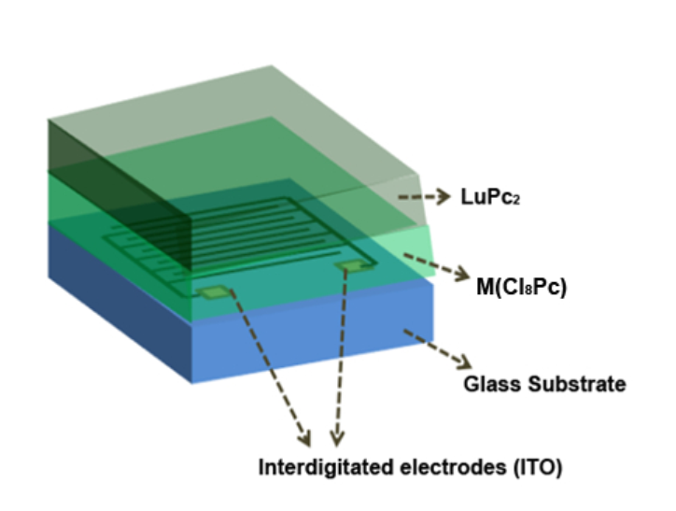
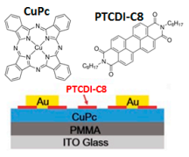
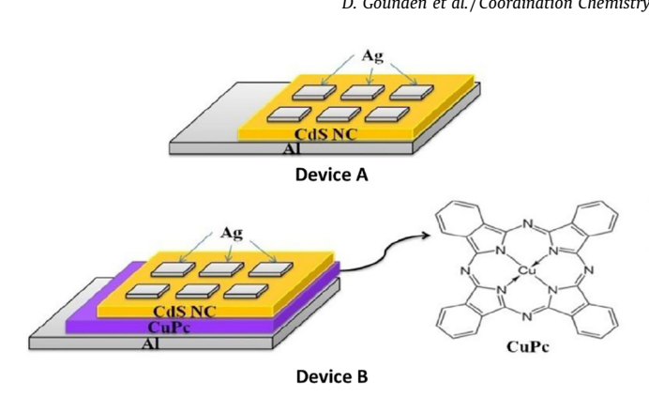
S. Ouedraogo et al. ACS Sens., 2020, 5, 1849; DOI: 10.1021/acssensors.0c00877
A. Kumar, R. Meunier-Prest, M. Bouvet, Sensors, 2020, 20, 4700; DOI: 10.3390/s20174700
D. Gounden et al Coord. Chem. Rev., 2020, 420, 213359; DOI: 10.1016/j.ccr.2020.213359
2

Slide 3
Синтез 3,4-дицианофенил-3,5-ди-трет-бутилбензоата
Методика
4-гидроксифталонитрил
3,4-дицианофенил-3,5-ди-трет-бутилбензоат
Выход 70 %
Т_{пл.} 149-151 °С.
ИК спектр (KBr), ν, см^{–1}: 2960; 2870 с-ср (CH₃), 2240 ср (C≡N), 1740 с (C=O), 1600; 1480 ср (С=С_{Ar}), 1220 с (C―O).
Спектр ЯМР ¹Н (CDCl₃), δ, м. д.: 8.03 (д, 2H, Н (15,16), J4=1.84 Гц), 7.91 (д, 1H, Н (4), J3=8.61 Гц), 7.79 (т, 1H, Н (19), J4=1.83 Гц), 7.77 (д, 1H, Н (3), J4=2.21 Гц), 7.68 (дд, 1H, Н (2), J3=8.68 Hz, J4=2.26 Гц), 1,47 (с, 18H t-Bu)
3

Slide 4
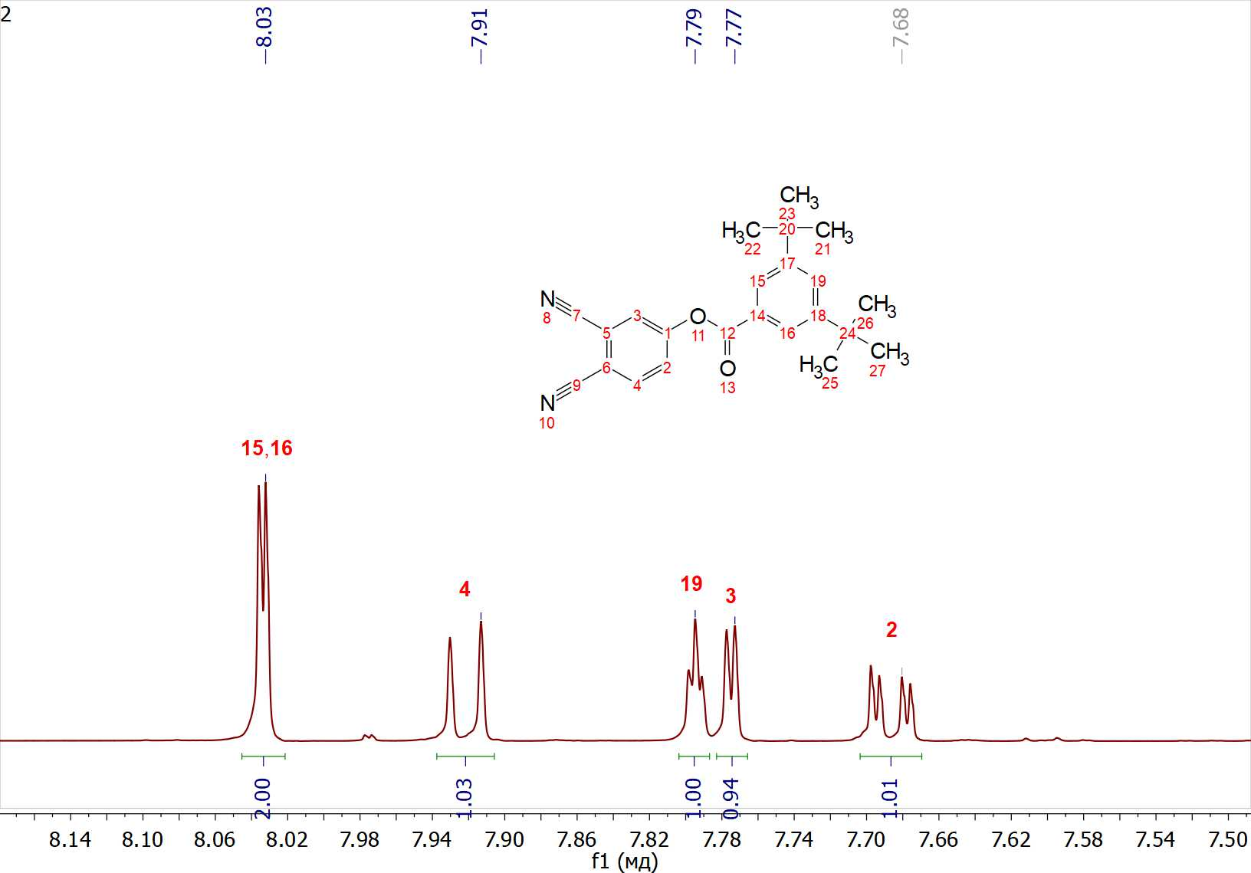
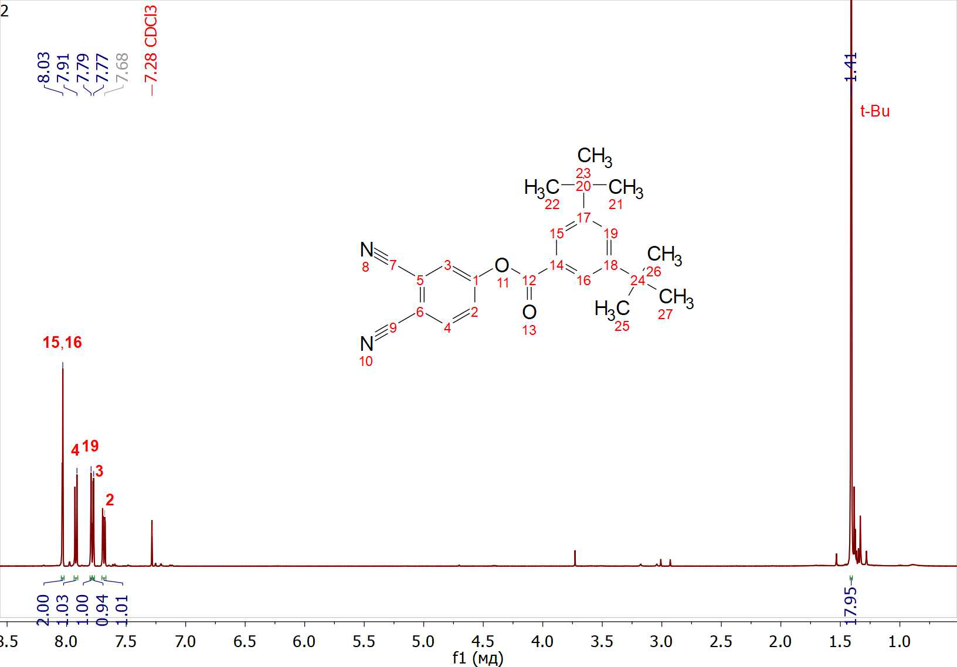
Спектр ЯМР ¹Н 3,4-дицианофенил-3,5-ди-трет-бутилбензоата
4

Slide 5
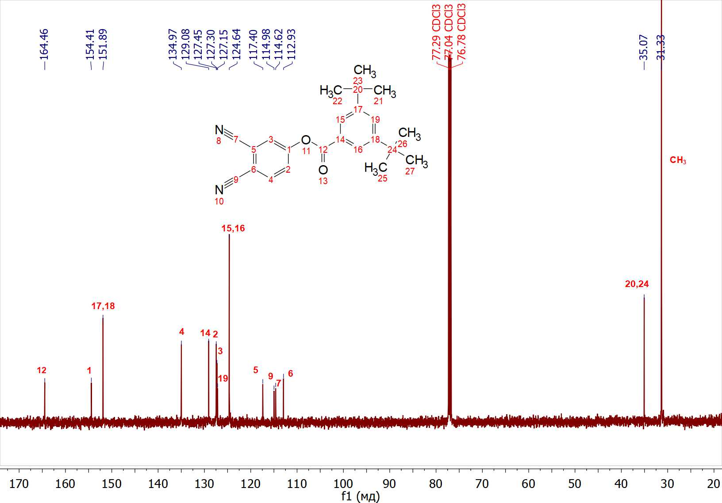
Спектр ЯМР ¹³C 3,4-дицианофенил-3,5-ди-трет-бутилбензоата
5

Slide 6
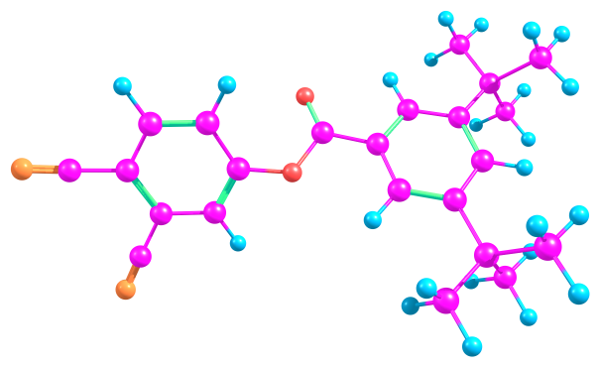
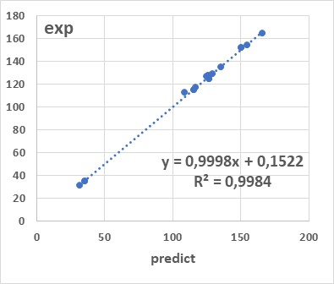
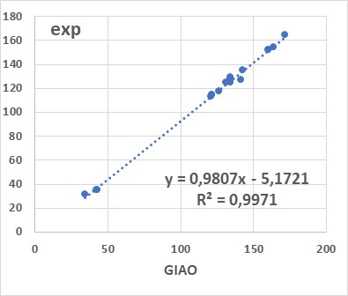
Экспериментальные (exp), теоретические (predict MNOVA), и расчетные (B3LYP 6311d,p) химические сдвиги ЯМР ¹³С для 3,4-дицианофенил-3,5-ди-трет-бутилбензоата
C | predict | exp | 6311
12 | 166,01 | 164,46 | 171,2582
1 | 154,65 | 154,41 | 163,3695
17 | 150,45 | 151,89 | 160,0056
18 | 150,45 | 151,89 | 160,3048
4 | 135,36 | 134,97 | 142,4259
14 | 129,26 | 129,08 | 133,7696
15 | 127,13 | 124,64 | 130,982
16 | 127,13 | 124,64 | 134,04
2 | 126,48 | 127,45 | 133,8109
3 | 126,3 | 127,3 | 134,0202
19 | 125,2 | 127,15 | 141,4704
5 | 116,94 | 117,4 | 126,3882
9 | 115,6 | 114,98 | 121,1751
7 | 115,54 | 114,62 | 121,2531
6 | 108,62 | 112,93 | 120,9941
20 | 35,18 | 35,07 | 42,9912
24 | 35,18 | 35,07 | 42,5846
CH3 | 31,56 | 31,33 | 34,1789
Корреляция теоретических и экспериментальных спектров ¹³С для нитрила 1
6

Slide 7
Синтез тетра-4-(3,5-ди-трет-бутилоксибензоил)фталоцианинат Cu (II)
Методика
3,4-дицианофенил-3,5-ди-трет-бутилбензоат
Выход 20 %.
ИК спектр, ν, см^{–1}: 2960 ср., 2925 с. (-СН3), 1736 (-С=О), 1464 (-С=С-), 1223 о.с. (-С-О-С), 1099 с., 674 с.(=С-Н).
ЭСП, λ_{max} (lg ε), хлороформ, нм: 673 (4,33).
Масс-спектр, m/z: 1505,9 [M + H]⁺.
Спектр ЯМР ¹Н (CDCl3), δ, м. д.: 8.03 (д, 2H, Н (15,16), J4=1.84 Гц), 7.91 (д, 1H, Н (4), J3=8.61 Гц), 7.79 (т, 1H, Н (19), J4=1.83 Гц), 7.77 (д, 1H, Н (3), J4=2.21 Гц), 7.68 (дд, 1H, Н (2), J3=8.68 Hz, J4=2.26 Гц), 1,47 (с, 18H t-Bu)
Найдено (%): С, 72.03; H, 6.54; N, 7.30. С₉₂H₉₆CuN₈O₈. Вычислено (%): С, 73.40; H, 6.43; N, 7.44
7

Slide 8
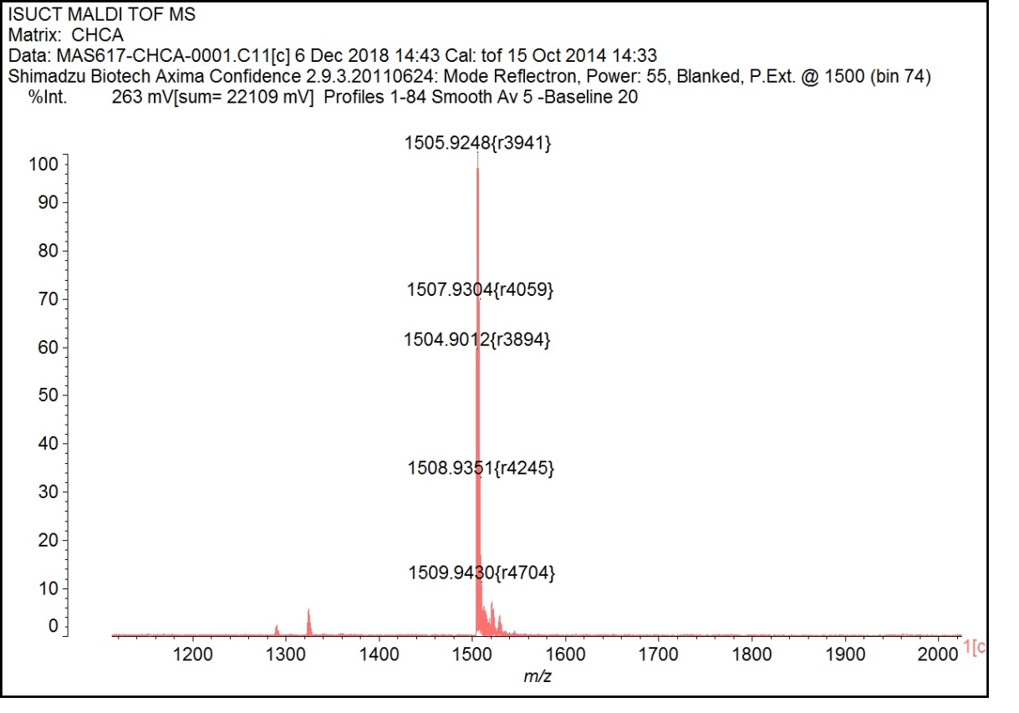
Масс-спектр m/z (MALDI-TOF) (%) тетра-4-(3,5-ди-трет-бутилоксибензоил)фталоцианината меди
8

Slide 9
Расчет концентрационной константы кислотно-основного взаимодействия
Внутрициклический
Мезо-атомы
pK_{i} = lgI_{i} – n lgC_{CF3CO2H}
I_{i} = C_{i}/C_{i-1} – отношение концентраций i-той и (i-1)-ой кислотных форм, находящихся в равновесии (индикаторное отношение);
n – число донорных центров фталоцианина, принимающих участие в кислотно-основном взаимодействии на данной стадии
9

Slide 10
I стадия КОВ
pK_{a} (PcH)⁺ | tgα
2,12±0,01 | 1,76
1,51±0,01 | 2,40
1,22±0,01 | 2,96
Тетра-4-(3,5-ди-трет-бутилоксибензоил)фталоцианинат меди (II) CuPc в среде CH₂Cl₂-CF₃CO₂H (C_{CF3CO2H} = 0,005 ÷ 0,05 моль/л)
Тетра(4-трет-бутил)фталоцианинат меди (II) CuPc(t-Bu)₄ в среде CH₂Cl₂-CF₃CO₂H (C_{CF3CO2H} = 0,01 ÷ 0,081 моль/л)
Тетра(4-трет-бутил)фталоцианинат H₂Pc в среде CH₂Cl₂-CF₃CO₂H (C_{CF3CO2H} = 0,02 ÷ 0,35 моль/л)
10

Slide 11
tgα =1,76
Аксиальная координация протона с карбонильным атомом кислорода заместителя
11

Slide 12
Расчет эффективной константы скорости фотодеструкции (k_{эф})
dC_{Pc}/dt = k*_{эф} · С_{Pc}
Первый порядок по изученным комплексам подтверждается прямолинейным характером зависимостей lg(C0MgAP/CMgAP) = f(τ)
C0 и С – начальная и текущая концентрации комплекса MPс;
τ - время реакции
12

Slide 13
Изменение ЭСП окта-4,5-[4-(1-метил-1-фенилэтил)фенокси]фталоцианината меди в бензоле под действием УФ-излучения
k*_{эф} ·10³ c⁻¹
1,18±0,5
1,22±0,4
2,76±0,4
5,94±0,3
Изменение ЭСП тетра-4-(3,5-ди-трет-бутилоксибензоил)фталоцианината меди (II) CuPc в бензоле под действием УФ-излучения
Изменение ЭСП тетра(4-трет-бутил)фталоцианина меди (II) CuPc(t-Bu)₄в бензоле под действием УФ-излучения
Изменение ЭСП тетра(4-трет-бутил)фталоцианина H₂Pc в бензоле под действием УФ-излучения
13

Slide 14
Изменение ЭСП окта-4,5-[4-(1-метил-1-фенилэтил)фенокси]фталоцианината магния
в бензоле под действием УФ-излучения
Снятие протонирования путем добавления пиридина к комплексу с Mg(II)
14

Slide 15
0,74±0,4
1,05±0,1
УВЕЛИЧЕНИЕ УСТОЙЧИВОСТИ
1,18±0,5
k*_{эф} ·10³ c⁻¹
15

Slide 16
Процесс фотодеструкции - реакция фталоцианина с ¹О₂
$$P\left(T_{1}\right) +{}^{3}O_{2}\underset{→}{k_{en}} P\left(S_{0}\right) + {}^{1}O_{2}$$
16

Slide 17
Спасибо за внимание!

